Slide 1










Hiilijalanjälki
Hiilijalanjälki

Slide 2
Opetusmateriaalin kuvaus
Tavoite:
Tutustutaan hiilijalanjälkeen, siihen vaikuttaviin päästöihin ja niiden pienentämiseen.
Tutustutaan ekologisen ja taloudellisen kestävyyden tavoitteita ja näiden vaikutuksia toisiinsa.
Pohditaan luonnonvarojen rajallisuutta ja niiden kestävän käytön merkitystä kansallisesti ja globaalisti.
Pohditaan keskeisiä toimintatapoja kestävän kehityksen edistämiseen.
Sisältö:
Materiaalissa (ppt) tutustutaan hiilijalanjälkeen ja sitä kasvattaviin tekijöihin eli päästölähteisiin. Määritetään oma hiilijalanjälki Sitran elämäntapatestillä ja verrataan sitä keskivertosuomalaisen hiilijalanjälkeen, sekä pohditaan oman hiilijalanjäljen pienentämistä.
Tukena voi käyttää videota Johdatus hiilijalanjälkeen: https://m3.jyu.fi/jyumv/ohjelmat/science/muut/polku-2.0/vastuullisuus-yrityksen-arjessa-verkkototeutuksen-tallenteet/recording-04-07-2023-13.56
Kohderyhmät:
Toinen aste (tutkintoon valmentava koulutus TUVA)

Slide 3
Lisenssiehdot
Tämä teos on lisensoitu Creative Commons Nimeä-EiKaupallinen-JaaSamoin 4.0 Kansainvälinen -lisenssillä.

Slide 4
Hiilijalanjälki
Veera Vainio ja Birgitta Mannila

Slide 5

















Agenda 2030 | Hiilijalanjälki
Notes:
YK:n kestävän kehityksen tavoitteista hiilijalanjälkeen liittyvät erityisesti nämä kolme tavoitetta: Edullista ja puhdasta energiaa, Vastuullista kuluttamista ja Ilmastotekoja.
Agenda2030 -toimintaohjelma - Kestävä kehitys (kestavakehitys.fi)

Slide 6

Mikä on hiilijalanjälki?
Hiilijalanjälki = ihmisen toiminnan aiheuttama ilmastokuorma eli kasvihuonekaasupäästöt
  Lasketaan jollekin kokonaisuudelle, kuten yritykselle,
  tuotteelle tai henkilölle
Työkalu ilmastovaikutusten tunnistamiseen ja
hallintaan
  Taustalla ilmastonmuutoksen hillitseminen ja omien
  vaikutusten vähentäminen
Notes:
Hiilijalanjälki on mittari, joka kuvaa ihmisen toiminnan aiheuttamaa haitallista ilmastovaikutusta eli kasvihuonekaasupäästöjä.
Jalanjälki lasketaan jollekin rajatulle kokonaisuudelle jota halutaan tarkastella, esim. tuotteelle tai yritykselle.
Hiilijalanjälki on apuväline, jonka avulla voi hahmottaa omia ilmastovaikutuksiaan ja pyrkiä hallitsemaan niitä.

Slide 7


Mistä päästöjä syntyy?
kg CO₂e
Notes:
Päästöjä aiheutuu oikeastaan kaikesta ihmisen toiminnasta enemmän tai vähemmän. Lähes kaikkeen toimintaan liittyy jossain vaiheessa (arvoketjua) energian tai luonnonvarojen käyttöä.
Fossiilisia polttoaineita käytetään suoraan esimerkiksi ajoneuvoissa, työkoneissa tai vaikkapa öljylämmityksessä.
Epäsuoria päästöjä syntyy esimerkiksi ostamiemme tuotteiden valmistuksessa (käytössäkin voi syntyä) tai tuottamiemme jätteiden käsittelyssä.
Hiilijalanjälki kerrotaan massana, eli grammoina, kiloina, tonneina jne. hiilidioksidia tai hiilidioksidiekvivalenttia. Hiilidioksidiekvivalentti tarkoittaa, että huomioitu on myös muita kasvihuonekaasuja hiilidioksidin lisäksi (esim. metaani).
Huom! Tämä ei tarkoita, että mitään ei saa tehdä kun kaikesta aiheutuu päästöjä, vaan tärkeää on tiedostaa että vaikutuksia on. Päästöjä voi vähentää ja hiilijalanjälkeä pienentää, mutta kaikkia päästöjä ei toki voida välttää. Hiilijalanjälkitarkastelun ideana onkin tiedostaa, mistä päästöjä syntyy, ja sen pohjalta miettiä, mihin niistä voidaan vaikuttaa.
Jokainen voi kuitenkin pyrkiä pienentämään omaa hiilijalanjälkeään, ja myöhemmin tällä rastilla mietitään, millaisilla keinoilla.

Slide 8

Tehtävä 1a. Oma hiilijalanjälki
Testataan oman hiilijalanjäljen arviointia Sitran Elämäntapatestillä:
elamantapatesti.sitra.fi
Kirjoita muistiin paperille oma tulos.
Notes:
Teht. 2 A ja B aikaa 12 min
Yksi tapa laskea hiilijalanjälkeä (itselle tai vaikka yritykselle) on käyttää jotakin hiilijalanjälkilaskuria.
Onko tuttua, oletteko joskus testanneet jotain laskuria?
Nyt harjoitellaan yhden helpon laskurin kanssa, eli Sitran Elämäntapatesti. Kukin tekee itsenäisesti oman, mutta jos on hankalaa, niin voi kysyä kaverilta tai opelta neuvoa
Mene tuohon osoitteeseen tai nappaa QR-koodi
Kirjoittaa oma tulos muistiin paperille!

Slide 9
Tehtävä 1b. Oma hiilijalanjälki janalla
Asetu luokassa janalle saamasi tuloksen mukaiseen kohtaan (suurin piirtein ☺)
Tavoite vuodelle 2030:
2500 kg CO₂e
Keskiverto-suomalainen
n. 10 300 kg CO₂e
1 000 kg CO₂e
15 000 kg CO₂e
Notes:
Nyt kun on tiedossa arvio omasta hiilijalanjäljestä, voidaan tutkailla vähän meidän yleistä jakaumaa.
Luokan toisessa päässä on janan alkupää 1000 kg CO₂e eli pieni hiilijalanjälki, ja toisessa päässä 15 000 kg CO2e eli aika suuri hiilijalanjälki.
Asetu janalle suurin piirtein siihen kohtaan, minkä tuloksen sait omaksi hiilijalanjäljeksesi.
Keskustellaan, mitä ajatuksia herää?
Keskimääräisen hiilijalanjäljen tulisi olla vuonna 2030 2500 kg CO₂e. Tämä olisi globaalisti kestäväksi arvioitu taso ja edellytys erilaisten ilmastotavoitteiden saavuttamiselle

Slide 10
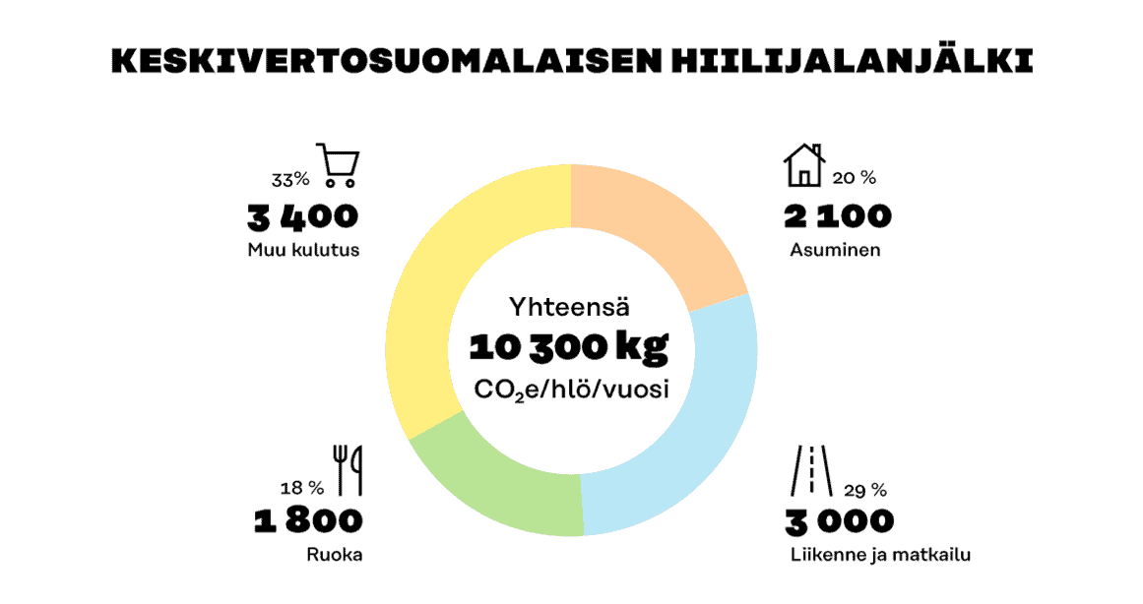
Keskivertosuomalaisen hiilijalanjälki 1/5
Kuva: Keskivertosuomalaisen hiilijalanjälki - Sitra
Notes:
Kuvassa Sitran selvityksen mukainen keskivertosuomalaisen hiilijalanjälki vuodelta 2019.
Kokonaissumma on noin 10 000 kiloa hiilidioksidiekvivalenttia (eli sisältää myös muita kasvihuonekaasuja hiilidioksidin lisäksi).
Muodostuu neljästä osa-alueesta: asuminen, liikenne ja matkailu, ruoka sekä muu kulutus.
Seuraavaksi vielä näitä neljää vähän tarkemmin.

Slide 11
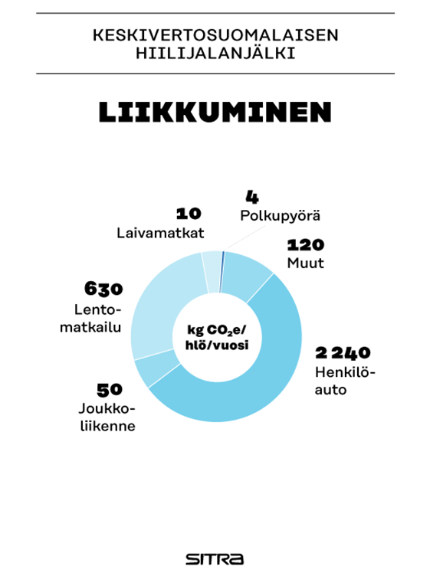
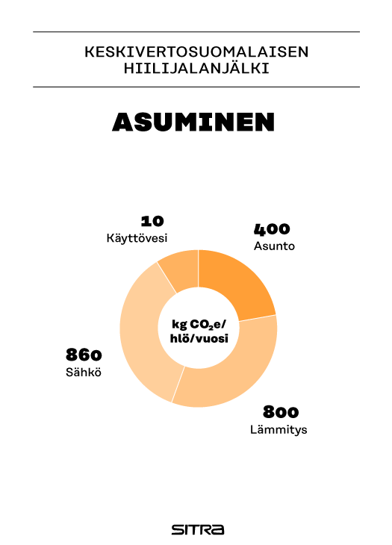
Keskivertosuomalaisen hiilijalanjälki 2/5
Kuvat: Keskivertosuomalaisen hiilijalanjälki - Sitra
Notes:
Keskivertosuomalaisen hiilijalanjäljessä asumisen osuus (2100 kgCO2e) koostuu sähköstä (860), lämmityksestä (800), asunnosta (400) ja käyttövedestä (10).
Keskivertosuomalaisen hiilijalanjäljessä liikkumisen osuudessa (3000 kgCO2e) merkittävin osa syntyy henkilöautoista (2240) ja lentomatkailusta. Joukkoliikenteellä, laivamatkoilla, polkupyöräilyllä ja muilla liikkumistavoilla on pienempi vaikutus.

Slide 12
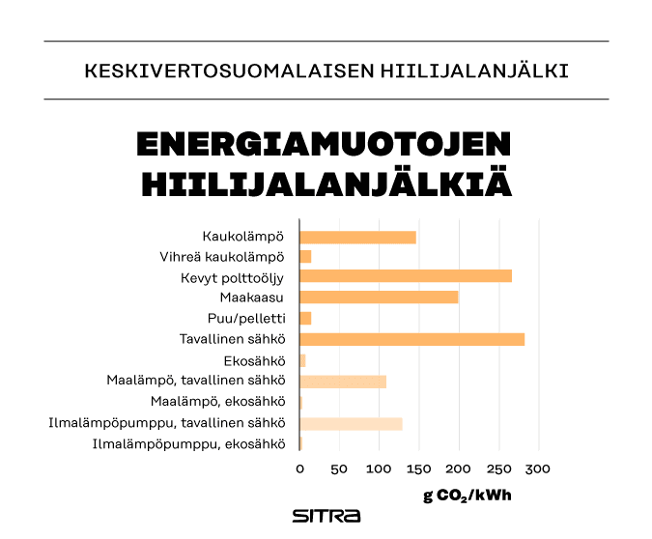
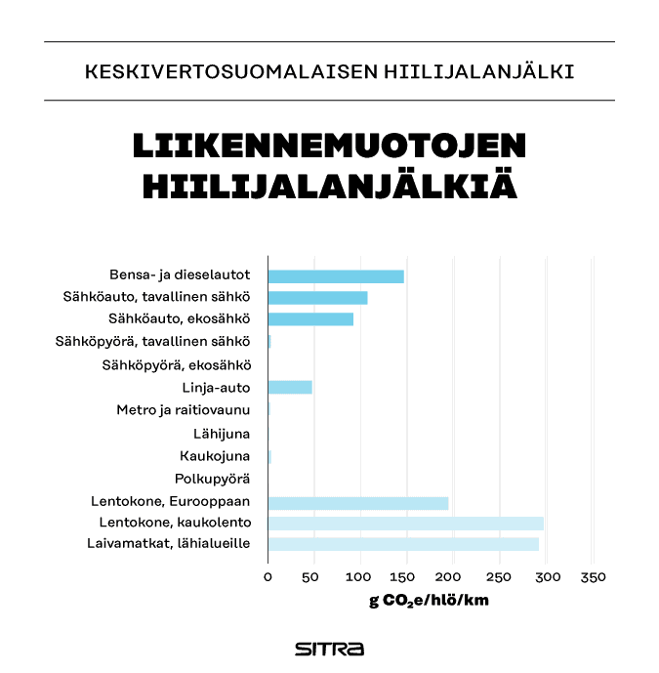
Keskivertosuomalaisen hiilijalanjälki 3/5
Kuvat: Keskivertosuomalaisen hiilijalanjälki - Sitra
Notes:
Tässä lisätietoa energiamuotojen ja liikennemuotojen hiilijalanjäljistä.
Suurimmat hiilijalanjäljet ovat tavallisella sähköllä, kevyellä polttoöljyllä, maakaasulla ja kaukolämmöllä. Pienimmät hiilijalanjäljet vihreällä kaukolämmöllä, puulla/pelleteillä ja ekosähköllä.
Liikennemuodoista suurimmat hiilijalanjäljet ovat lentokoneilla, bensa- ja dieselautoilla sekä sähköautoilla. Pienimmät hiilijalanjäljet junilla, polku- ja sähköpyörillä sekä metroilla ja raitiovaunuilla.

Slide 13
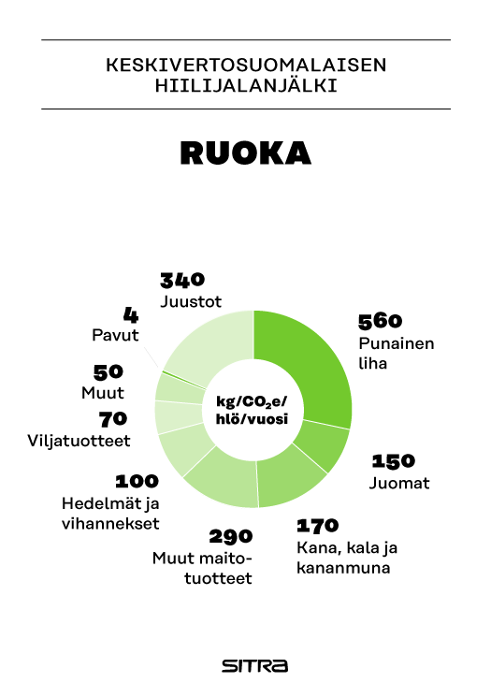
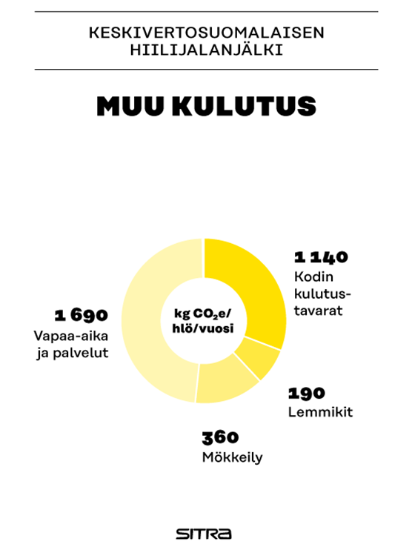
Keskivertosuomalaisen hiilijalanjälki 4/5
Kuvat: Keskivertosuomalaisen hiilijalanjälki - Sitra
Notes:
Keskivertosuomalaisen hiilijalanjäljessä ruuan osuudessa (1800 kgCO2e) merkittävin osa syntyy punaisesta lihasta (560), juustoista (340), muista maitotuotteista (290) sekä kanasta, kalasta ja kananmunasta (170).
Keskivertosuomalaisen hiilijalanjäljessä muun kulutuksen osuus (3400 kg CO2e) koostuu vapaa-ajasta ja palveluista (1690), kodin kulutustavaroista (1140), mökkeilystä (360) ja lemmikeistä (190).

Slide 14
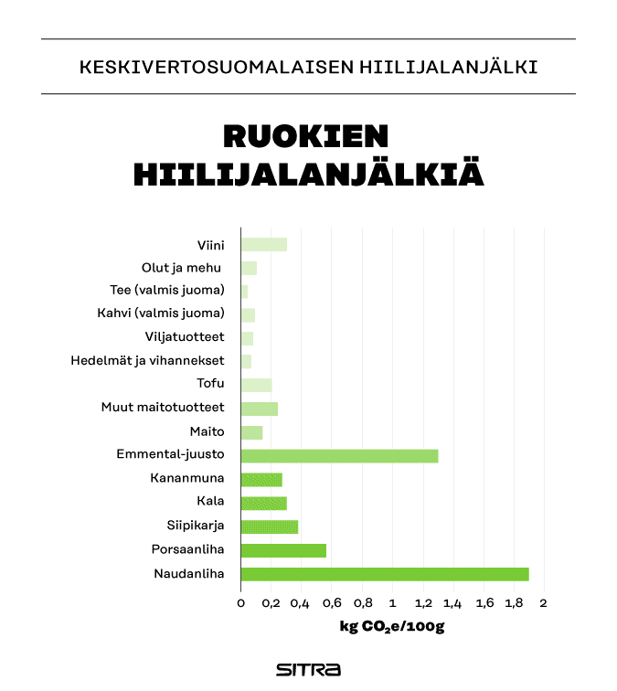
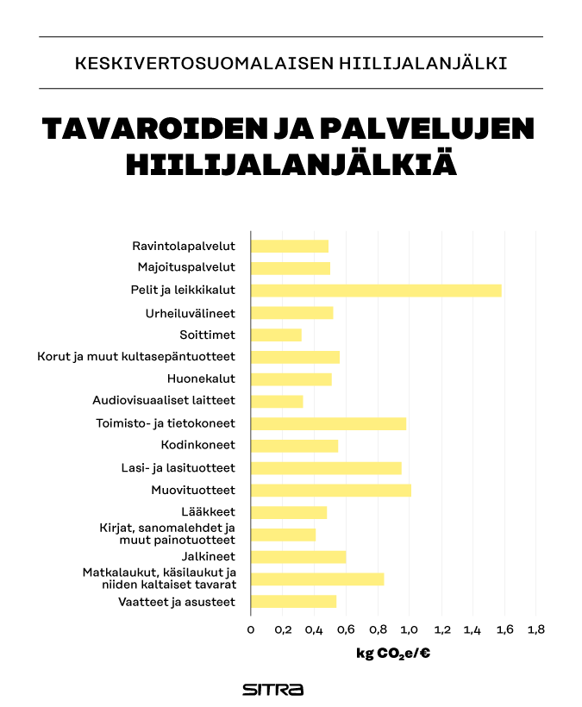
Keskivertosuomalaisen hiilijalanjälki 5/5
Kuvat: Keskivertosuomalaisen hiilijalanjälki - Sitra
Notes:
Tässä tueksi lisätietoa ruokien sekä tavaroiden ja palvelujen hiilijalanjäljistä.
Suurimmat ruokien hiilijalanjäljet ovat naudanlihalla, emmental-juustolla ja porsaanlihalla, sekä muillakin eläinperäisillä tuotteilla. Pienimmät hiilijalanjäljet kasvipohjaisilla tuotteilla, erityisesti hedelmillä, vihanneksilla ja viljatuotteilla.
Suurimmat tavaroiden ja palveluiden hiilijalanjäljet ovat peleillä ja leikkikaluilla, muovituotteilla, toimisto- ja tietokoneilla sekä lasituotteilla. Pienimmät hiilijalanjäljet soittimilla, audiovisuaalisilla laitteilla ja painotuotteilla.

Slide 15
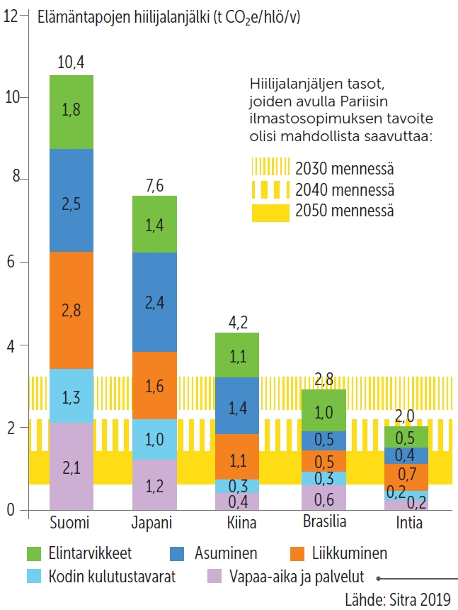
Elämäntapojen keskimääräinen hiilijalanjälki esimerkkivaltioissa vuonna 2017
Lähde: GEOS1, Sanoma Pro 2022
Notes:
Tässä Sitran materiaaliin perustuvassa kuviossa on esitetty elämäntapojen keskimääräinen hiilijalanjälki esimerkkivaltioissa vuonna 2017. Hiilijalanjälki oli hyvin erikokoinen Suomessa, Japanissa, Kiinassa, Brasiliassa ja Intiassa. Suomessa se oli 10 400 kg CO2-ekvivalenttia henkilöä kohti vuodessa ja Intiassa vastaava arvo oli 2 000 kg CO2-e/hlö/v. Tästäkin kuvasta näkyy se, että suurimmat hiilijalanjälkeen vaikuttavat tekijät ovat liikkuminen, asuminen sekä vapaa-aika ja palvelut.
Mitä eroja ja samankaltaisuuksia maiden välillä on?
Pariisin ilmastosopimuksen tavoitteeseen pääsemiseksi hiilijalanjäljen taso pitäisi saada huomattavasti laskemaan. Suuria elämäntapoihin liittyviä muutoksia tarvitaan erityisesti esimerkkimaista Suomessa ja Japanissa, jotta tavoite voitaisiin saavuttaa 2050 mennessä.
Olisiko tavoite mahdollista saavuttaa jo vuonna 2040?
Pariisin ilmastosopimus - Ympäristöministeriö

Slide 16
Tehtävä 1c. Miten hiilijalanjälki pienemmäksi?
Pohdi parin kanssa tai yksin, miten hiilijalanjälkeä voisi saada pienemmäksi.
Kirjaa asiat paperille.
Valitse sellaiset muutokset, joita voisit itse tehdä.

Slide 17

Tehtävä 1d. Hiilijalanjälki muutoksen jälkeen
Kun olet löytänyt ne valinnat, joita olisit valmis tekemään, tee testi uudelleen.
Vertaa ensimmäistä ja toista testitulosta toisiinsa.
Mikä muutos?
Minkä muutoksen voisit oikeasti tehdä omassa elämässäsi lähiaikoina?
elamantapatesti.sitra.fi

